Slide 1





AviaNet
S7

Slide 2

1
Задача
Построить модели машинного обучения, способные рассчитывать показатели «здоровья» и производительности авиационных двигателей (АД) и воздушных судов (ВС) на основе обучающей выборки.

Slide 3
2
Решение
Для предсказания каждой из таргет-переменных использовалось обучение семейства моделей, в том числе различных регрессоров из пакета sklearn, а также нейросетей.
Для отбора лучшей модели использовалась метрика mean_squared_error при расчете на тестовой выборке.
При подготовке датасета применили конструирование признаков, кодирование категориальных признаков, и также работали с пропусками.

Slide 4
3
План развития
Задача и ее решение - это составная часть системы безопасности полетов в отечественной авиаотрасли.
Возможность применения алгоритма для других узлов и агрегатов воздушного судна.
Предобработали датасет
Проверка всех моделей и выбор наилучшей.

Slide 5
4
Стек технологий
- Семейство моделей из которых выбирается лучшая
CatBoostRegressor, Pytorch
Простые регрессоры такие как knn, lasso, ridge и другие
- Инструменты:
Jupyter Notebook, Yandex Data Sphere, Google Colab
Преимущество выбранного стека
CatBoost + нейронки = дают наилучший результат.
Остальные регрессоры служат для подтверждения этого.

Slide 6
5
Демонстрация решения
Проект размещён на GitHub.
https://github.com/bd240897/MAI_hack
Схема решения
x₁
x₁
y₁
x₂
50
Model₁
Model₂
…….
Model₃₀
x₂
y₂
входы
x₇₉
выходы
x₅₀
x₈₀
y₃₀
Обработка данных
Набор моделей для предсказаний

Slide 7
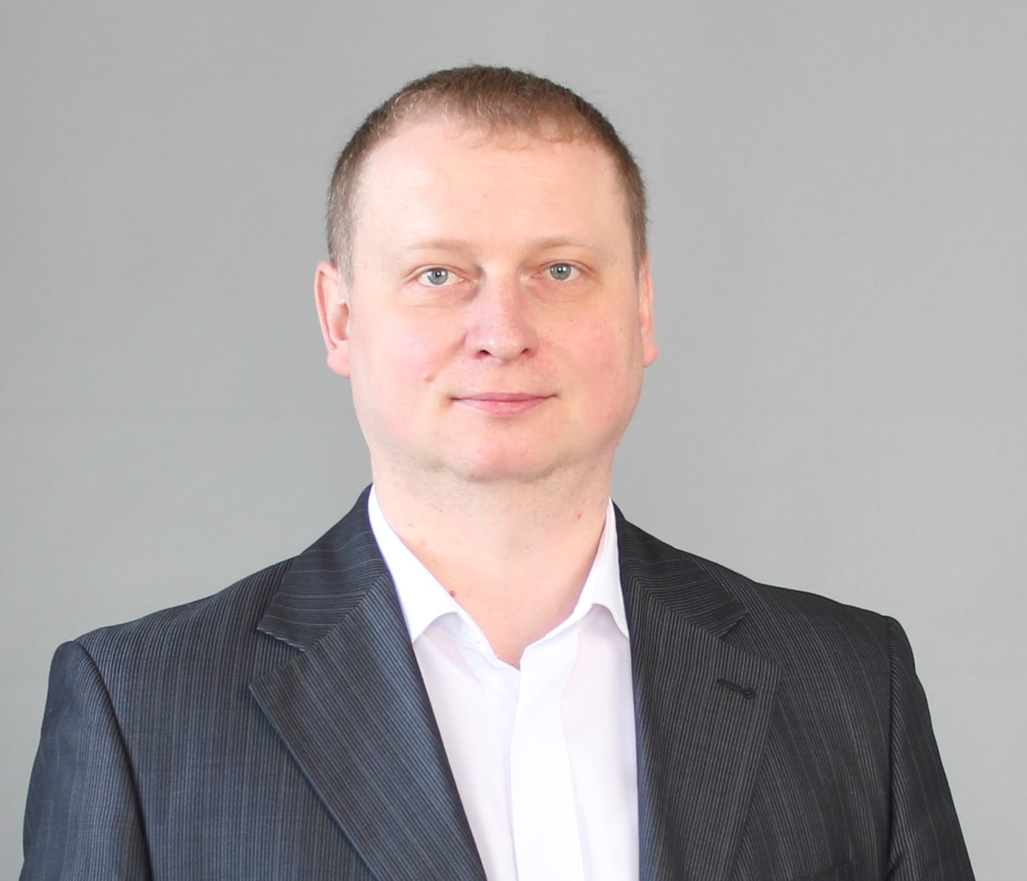
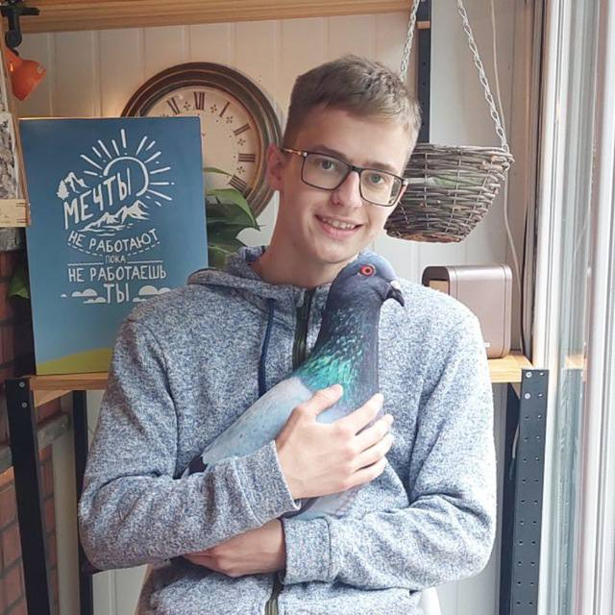

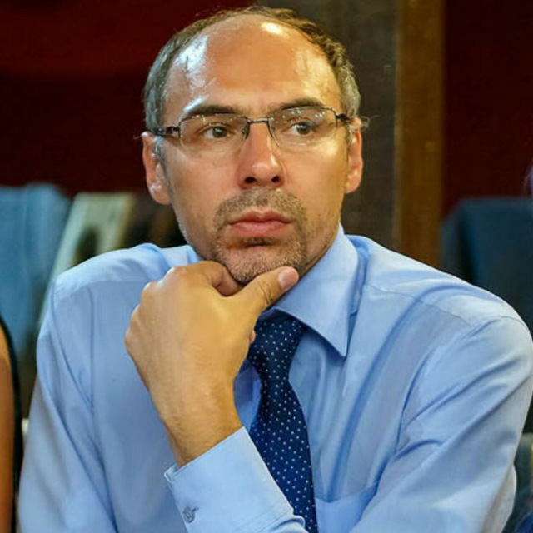
6
Команда AviaNet
Дмитрий Жуков
Колонин Глеб
Дмитрий Борисов
Иван Кулешов
Анализ матрицы корреляции
glebkolonin@yandex.ru https://t.me/Spaceship24
Разработка нейросети
borisov.dmitrii@phystech.edu
https://t.me/DmitriiBorisov
Разработка нейросети
satura@ngs.ru
https://t.me/viranum
Организация команды
zhukovd81@gmail.com https://t.me/Plumbum33

